Slide 1
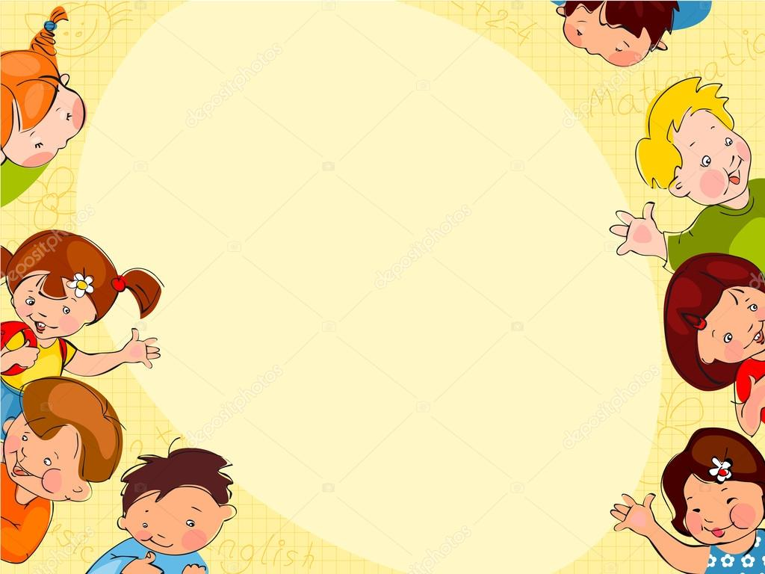
Педагогический проект
«Развитие речи детей младшего дошкольного возраста
через театрально - игровую деятельность
в рамках ранней профорентации»
Исполнители:
О.В. Долматова, воспитатель
В.Н. Харлова,
воспитатель
МБДОУ «Детский сад комбинированного вида
№ 26 «Журавушка»,

Slide 2

Актуальность:
Одним из важных приобретений ребенка в дошкольном детстве является овладение родной речью. Речь – это не только средство общения, но и орудие мышления, творчества, носитель памяти, информации. Овладение связной монологической речью является высшим достижением речевого воспитания дошкольников. Оно вбирает в себя освоение звуковой стороны языка, словарного состава, грамматического строя речи и происходит в тесной связи с развитием всех сторон речи: лексической, грамматической, фонетической. Дети овладевают родным языком через речевую деятельность, через восприятие речи и говорение. Поэтому, очень важно создавать условия для хорошо связной речевой деятельности детей, для общения, для выражения своих мыслей.
К сожалению, в современном мире, всё чаще живое общение детям заменяет телевидение и компьютер, и эта тенденция постоянно растет. Вследствие чего, неуклонно увеличивается количество детей с несформированной связной речью. Вот почему развитие речи становится все более актуальной проблемой в нашем обществе.
Наблюдение за детьми в самостоятельной игровой и в непосредственной организованной деятельности показало низкий уровень речевого развития, коммуникативных навыков, умения взаимодействовать друг с другом, а также неумение передать свои эмоции и понять эмоциональное состояние сверстников.
Таким образом, выявилась проблема: развитие речи детей 3 - 4 лет не соответствует возрасту.
Оценка исходного состояния выявленной проблемной ситуации, определило необходимость поиска новых форм работы.
Такой формой мною была выбрана театрализованная деятельность, как сильное, но ненавязчивое педагогическое средство.
Почему именно театрализованная деятельность?
Театрализованная деятельность в детском саду является едва ли не самым эффективным способом воздействия на детей, в котором наиболее полно проявляется принцип обучения «учить, играя», ведь детей не нужно заставлять играть, они это очень любят. Данная деятельность развлекает детей, создает эмоциональный настрой, раскрепощает ребенка, развивает его фантазию. Также театр помогает решить одну из важнейших задач - развитие речи. Исполняемая роль, произносимые реплики ставят ребенка перед необходимостью ясно, четко, понятно изъясняться. У него улучшается монологическая и диалогическая речь, ее грамматический строй.

Slide 3
Театрализованная деятельность способствует раскрытию личности ребенка, его индивидуальности, творческого потенциала. Воспитательная функция театра состоит в том, что дети знакомятся с окружающим миром через образы, а анализ произведений учит детей делать предположения, выводы, обобщения.
Театр - один из самых демократичных и доступных видов искусства для детей, связанный с: художественным образованием и воспитанием детей; формированием эстетического вкуса; нравственным воспитанием; развитием памяти, воображения, инициативности, речи; развитием коммуникативных качеств; созданием положительного эмоционального настроя, снятием напряженности, решением конфликтных ситуаций через театральную игру.
Цель проекта: создание условий, способствующих развитию речи детей младшего дошкольного возраста посредством театрализованной деятельности.
Задачи проекта:
Для детей:
Развивать устойчивый интерес к театрализованной игровой деятельности, желание выступать в роли определенного персонажа;
Развивать связную и грамматически правильную речь;
Развивать интонационно - выразительную сторону речи;
Способствовать развитию творческого потенциала;
Расширять представление о профессиях взрослых;
Знакомить с трудовыми действиями, совершаемыми взрослыми, с орудиями труда, инструментами и результатом труда взрослых;
Воспитывать уважение к трудовой деятельности человека каждой профессии.

Slide 4
Для педагога:
Повысить свою профессиональную компетентность в вопросах речевого развития детей младшего дошкольного возраста посредством театрализованной деятельности через самообразование, распространение своего опыта в педагогическом сообществе;
Организовать образовательный процесс с воспитанниками по речевому развитию через театрализованную деятельность;
Вовлечение малоактивных, застенчивых детей в процесс театрализованных игр;
Создание предметно - пространственной развивающей среды по теме проекта;
Выстроить стратегию руководства проектом во взаимодействии с музыкальным руководителем, родителями, детьми.
Для родителей:
Повысить педагогическую компетентность родителей в вопросах речевого развития детей посредством театрализованной деятельности;
Формирование активной позиции родителей в совместной деятельности с детьми.
Продолжительность проекта: 3 месяца.
Вид проекта: познавательно – игровой, творческий.
Направленность проекта: развитие связной речи и познание окружающего мира через искусственно созданную среду.
Области интеграции: социально-коммуникативное развитие; познавательное развитие; речевое развитие; художественно-эстетическое развитие; физическое развитие.
Участники проекта: дети младшего дошкольного возраста, родители
воспитанников, воспитатели, музыкальный руководитель.

Slide 5
Ожидаемый результат:
Для детей:
Формирование устойчивого интереса к театрализованной игровой деятельности;
Развитие творческих способностей: умение перевоплощаться, передавать характер персонажа, импровизировать, брать на себя роль, мимика и жесты станут более разнообразными;
У застенчивых детей появится уверенность в себе, желание выступать перед сверстниками;
Совершенствование речи: расширяется и активизируется словарный запас детей; вырабатывается правильный темп речи, интонационная выразительность; развивается диалогическая и монологическая форма речи, улучшается грамматический строй речи.
Расширение представлений детей о профессиях и труде взрослых.
Для педагога:
Повышение профессиональной компетентности в вопросах речевого развития детей младшего дошкольного возраста посредством театрализованной деятельности;
Создание необходимых условий для развития речи детей через театрализованную деятельность;
Родители будут вовлечены в единое пространство «Семья – детский сад»;
Пополнение театрализованного центра.
Для родителей:
Повышение уровня развития психолого - педагогической компетенции родителей и активизация их позиции в более тесном взаимодействии с детьми и педагогами.

Slide 6
Этапы осуществления проекта:
организационно – подготовительный (3 недели) | - Мониторинг игровой деятельности воспитанников. - Обсуждение целей и задач с участниками проекта (воспитатели, музыкальный руководитель, родители, дети). - Составление плана работы. - Вовлечение всех участников в план совместной реализации проекта. - Изучение методической литературы. - Приобретение и изготовление необходимых атрибутов. - Разработка компьютерной презентации «Какие разные профессии». - Выбор сказки для театрализованной постановки.
Основной (2 месяца) | - Просмотр компьютерной презентации: «Какие разные профессии. - НОД «Профессии наших мам и пап». - Пластические и мимические этюды. - Разучивание комплексов артикуляционной и дыхательной гимнастики, пальчиковых игр.

Slide 7
 | - С/р игры «Больница», «Строители», «Готовим обед». - Д/и «Сказки в картинках», «Сказки перепутались», «Кому, что нужно для работы». - П/и «Лохматый пес», «У медведя во бору», «Зеркало», «Пожарные на учении». - Разыгрывание потешек «Кисонька – мурысонька», «У Аленки в гостях», «Кошкин дом». - Инсценирование р. н. сказок «Репка», «Колобок», «Заюшкина избушка». Самостоятельные игры детей с фигурками настольного театра, плоскостными на фланелеграфе. - Чтение и обсуждение сказки «Все профессии нужны, все профессии важны» с наглядным сопровождением. - Распределение ролей. - Работа над драматизацией сказки «Все профессии нужны, все профессии важны». - Фотосессия «Мы играем». - Рекомендации для родителей «Домашний кукольный театр», «Расскажи детям сказку». - Консультации для родителей «Развитие связной речи детей через театрализованную деятельность», «Роль художественной литературы в развитии речи детей». - Памятка «Игры для развития речи младших дошкольников».

Slide 8
Заключительный (1 неделя) | - Фотоколлаж «Мы играем». - Презентация проекта для педагогов и родителей «Развитие речи детей младшего дошкольного возраста через театрально – игровую деятельность в рамках ранней профорентации». - Показ сказки «Все профессии нужны, все профессии важны».
В ходе проекта были созданы условия, способствующие развитию речи детей младшего дошкольного возраста посредством театрализованной деятельности при взаимодействии педагогов и родителей. У детей сформировался устойчивый интерес к театрально - игровой деятельности, желание участвовать в драматизации по сюжету знакомой сказки, сформировано умение передавать характер персонажа интонационной выразительностью речи, мимикой, жестами. Дети научились пользоваться настольным и пальчиковым театром, строить ролевые диалоги и согласовывать свои действия с другими детьми в ходе игры. Улучшился уровень развития речи воспитанников. У родителей появился интерес к театру и совместной театрализованной деятельности, с их помощью пополнился театрализованный центр. Можно сделать вывод о том, что данный вид деятельности является эффективным методом развития речи детей младшего дошкольного возраста.
Выводы.
Выводы.

Slide 9
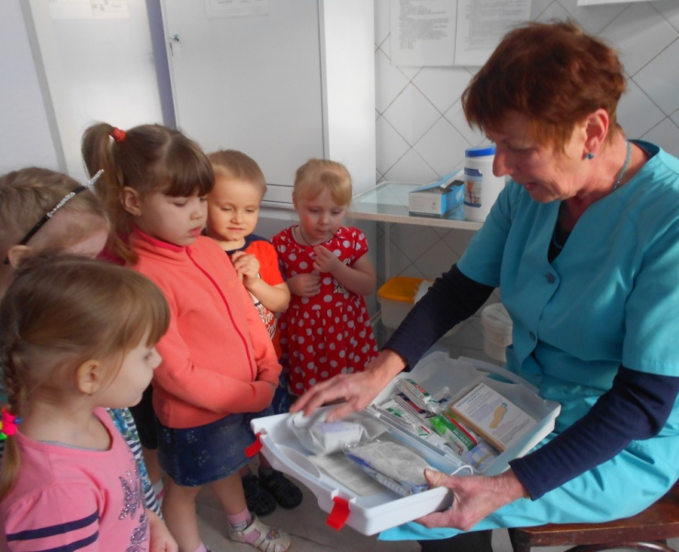
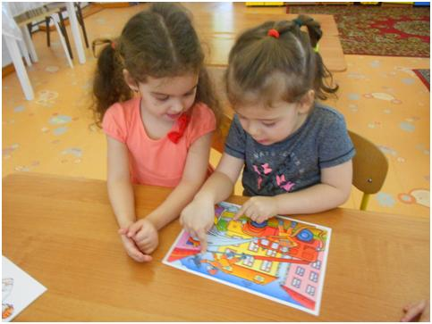
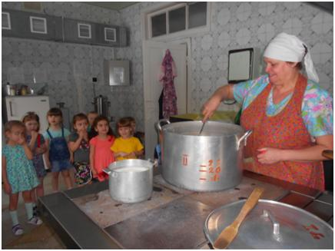
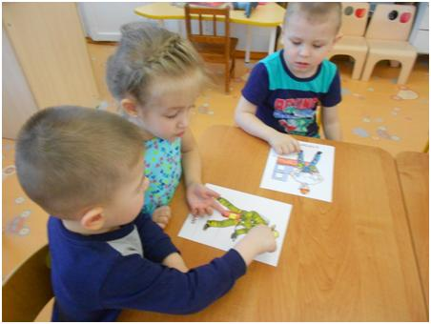
Знакомство с профессиями

Slide 10
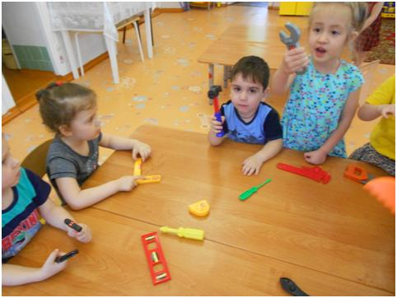
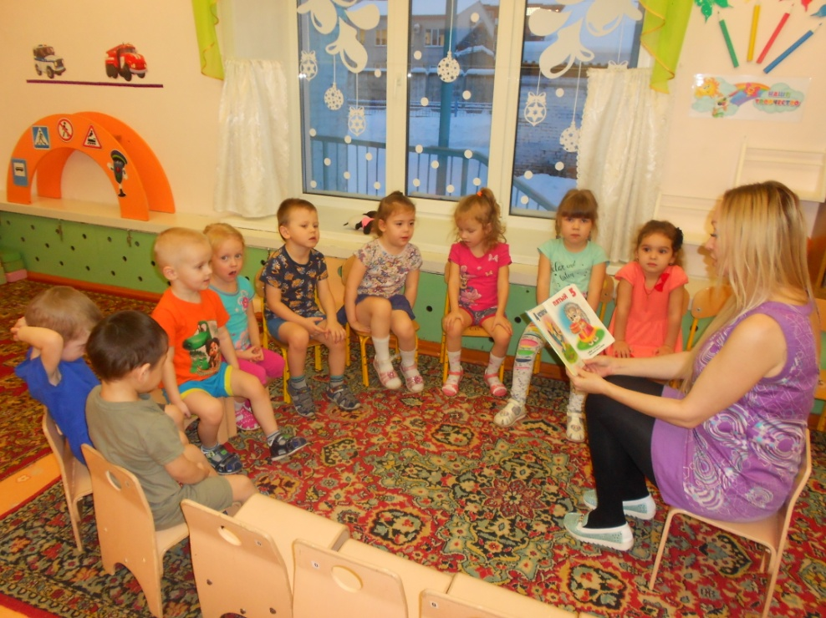
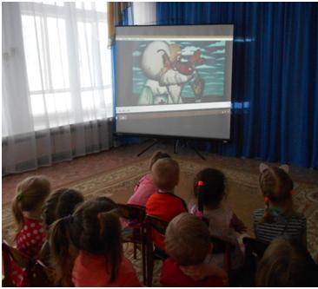
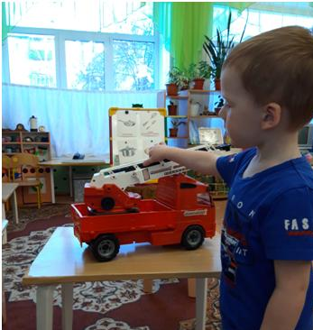
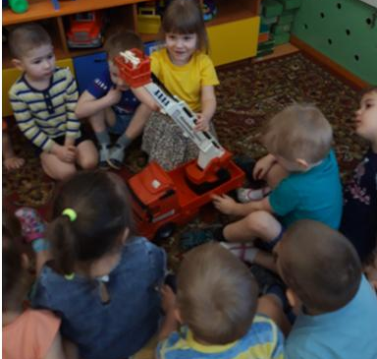

Slide 11
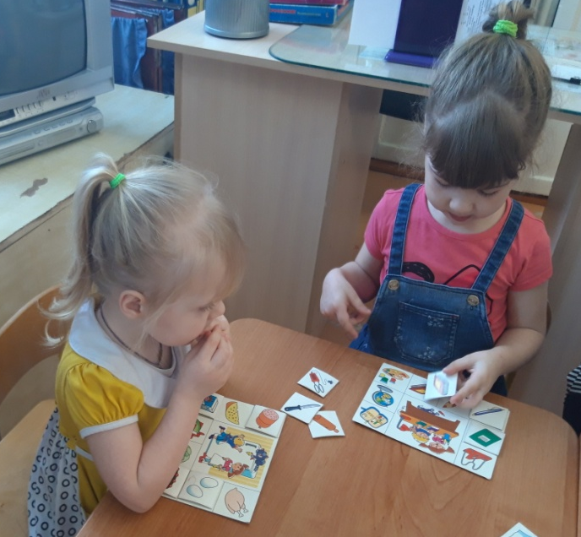
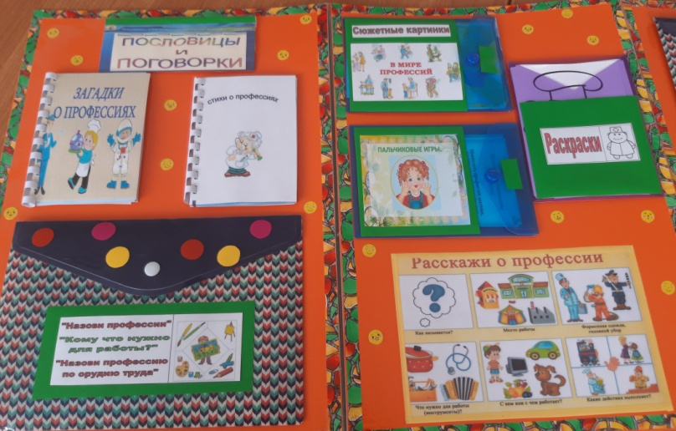
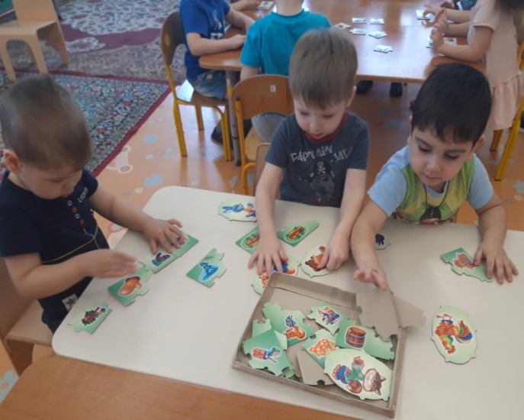
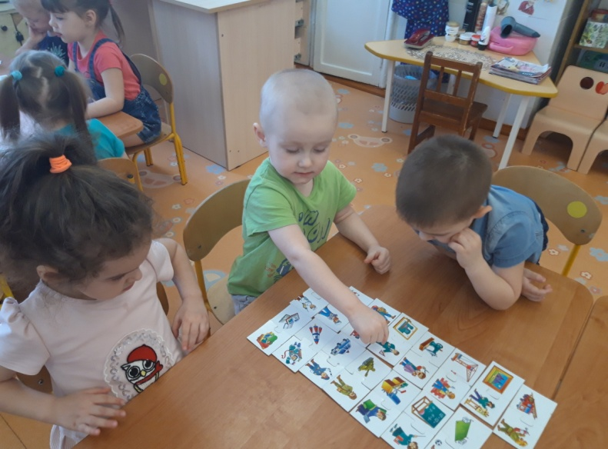
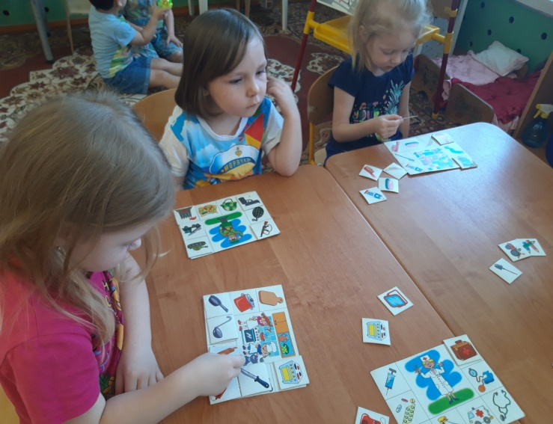
Дидактические игры

Slide 12
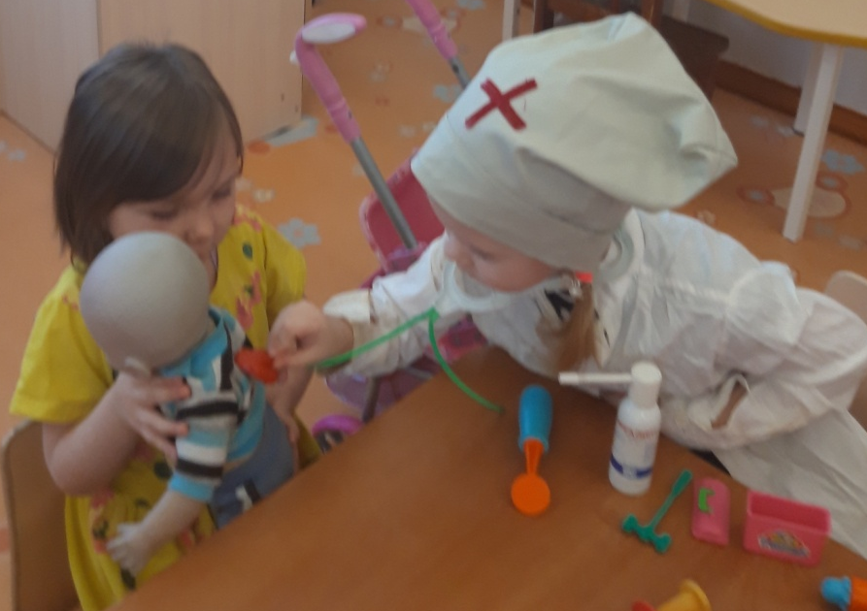
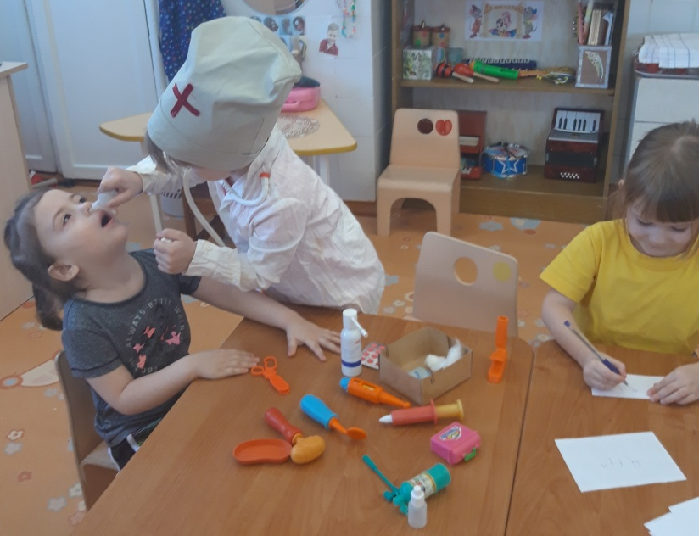
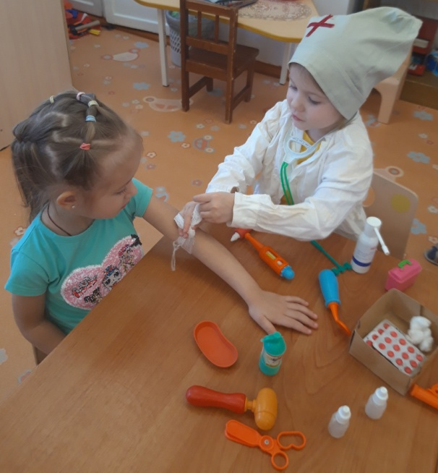
Сюжетно – ролевая игра

Slide 13
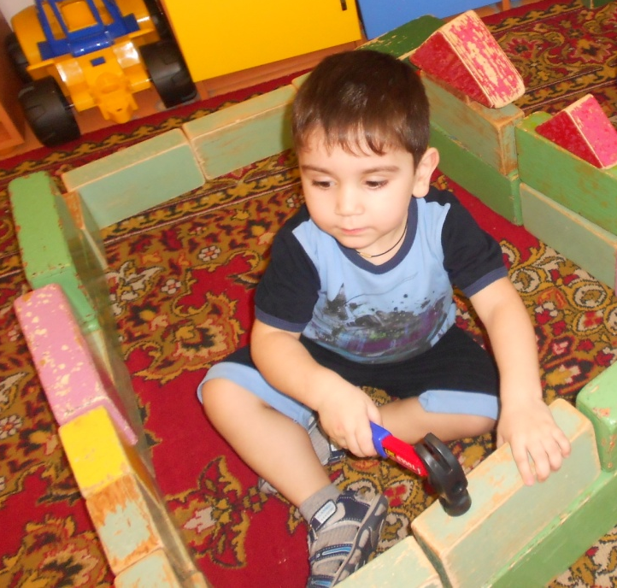
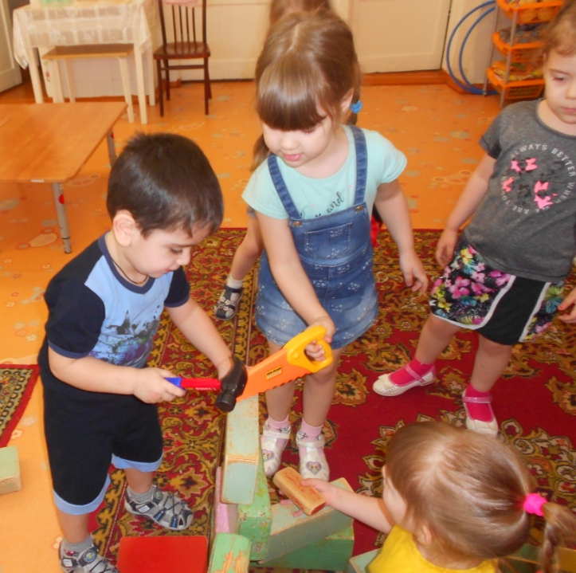
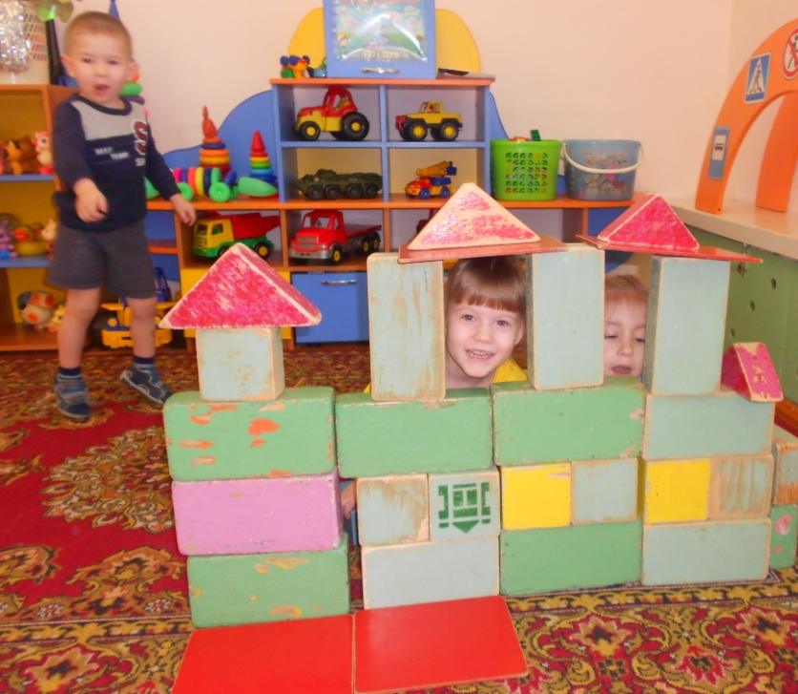
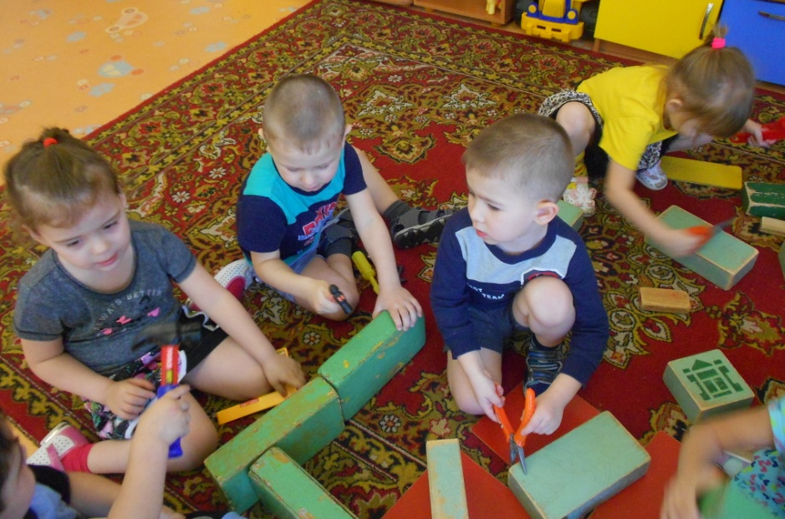

Slide 14
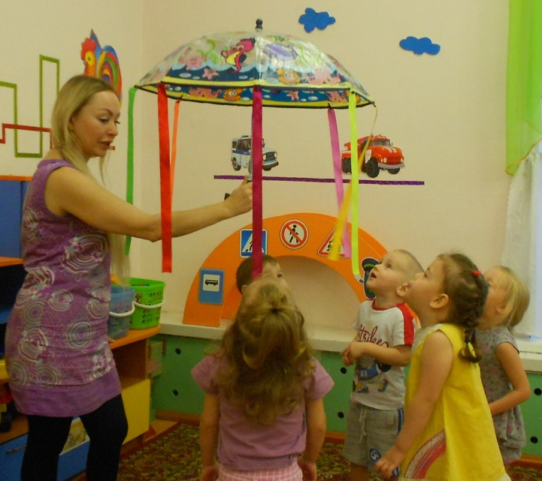
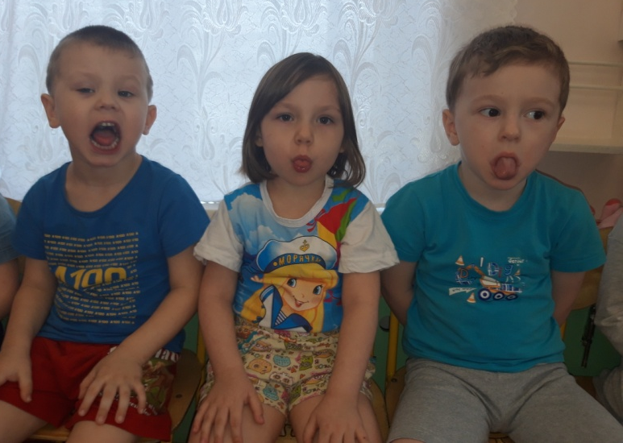
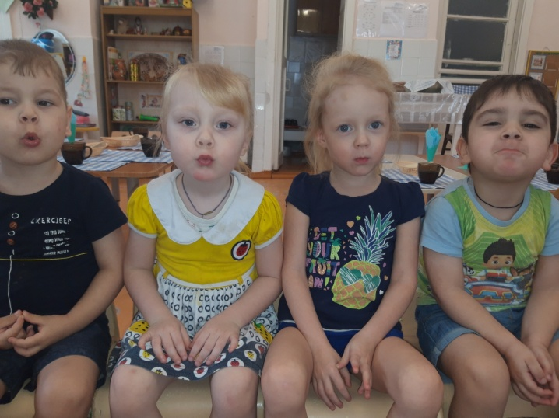
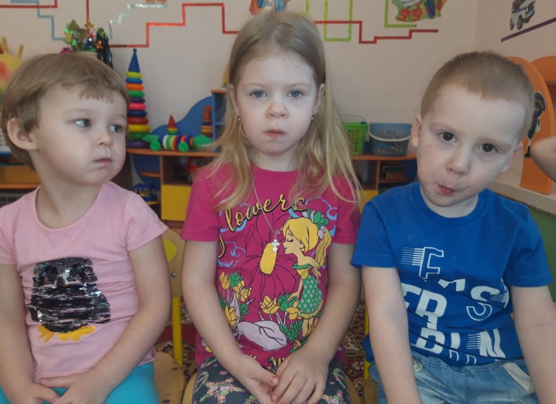
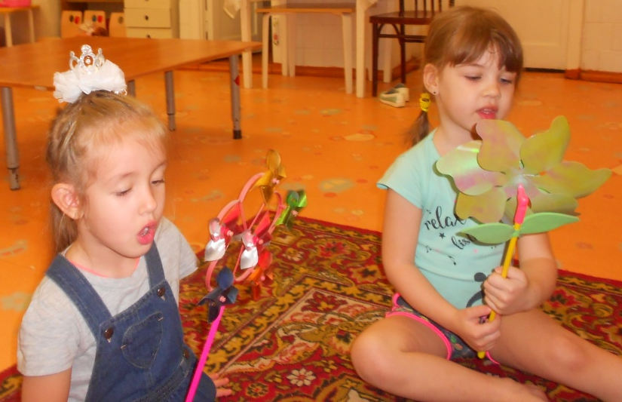
Артикуляционная и дыхательная гимнастика

Slide 15
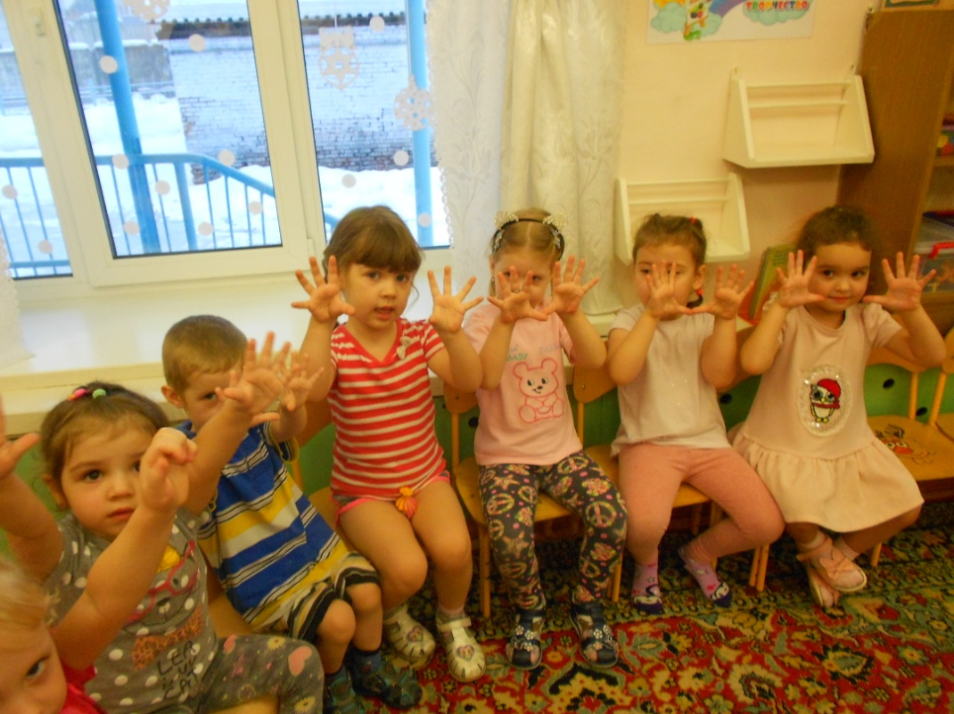
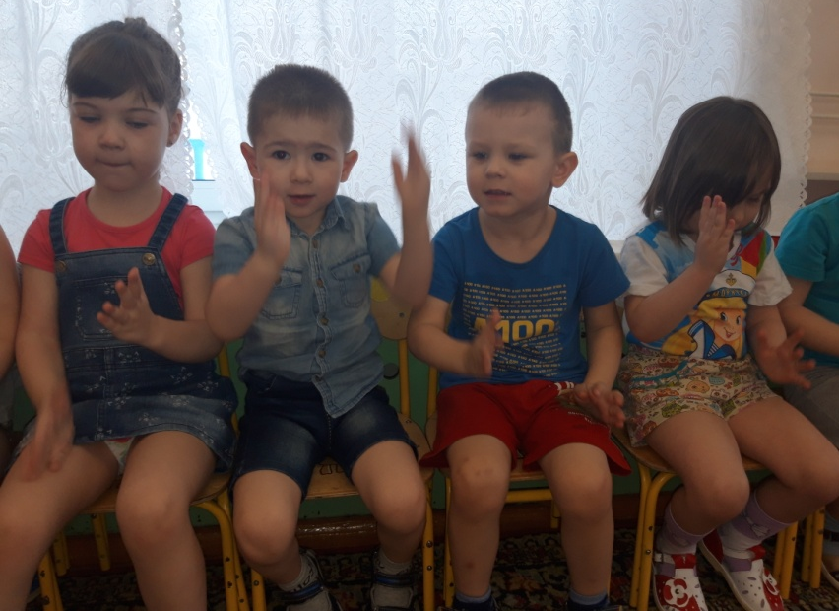
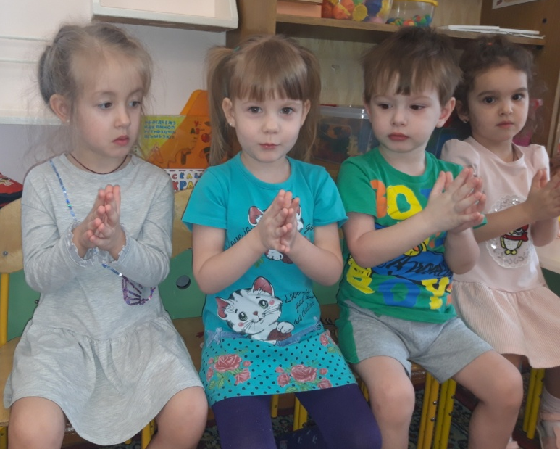
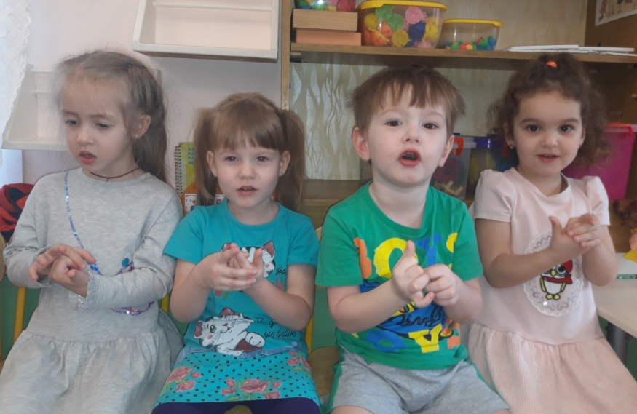
Пальчиковые игры

Slide 16
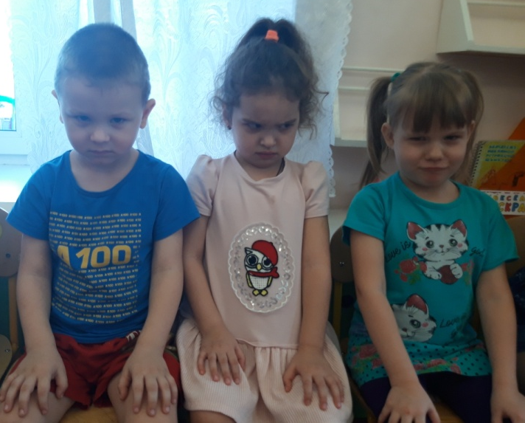
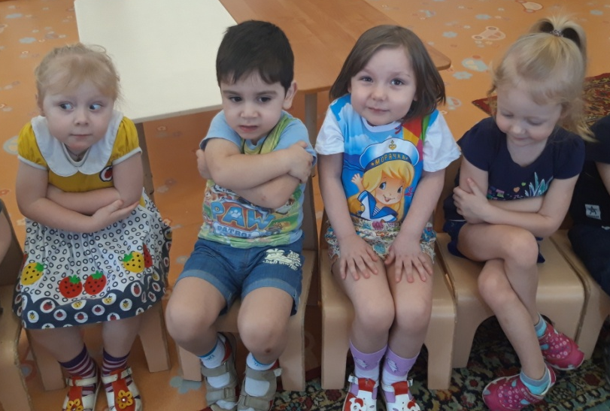
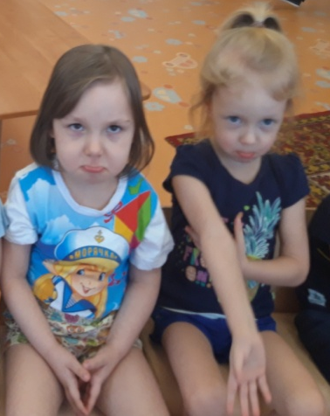
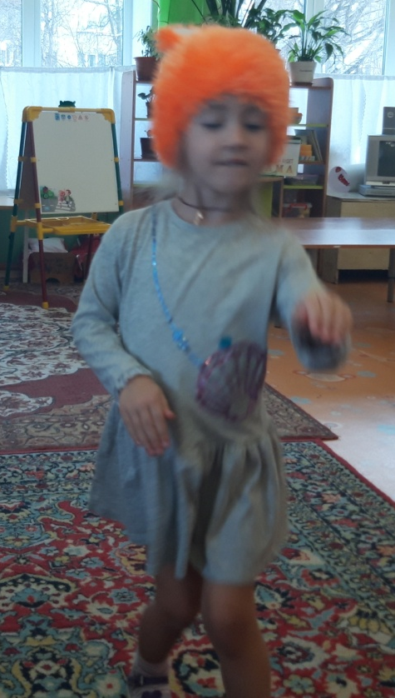
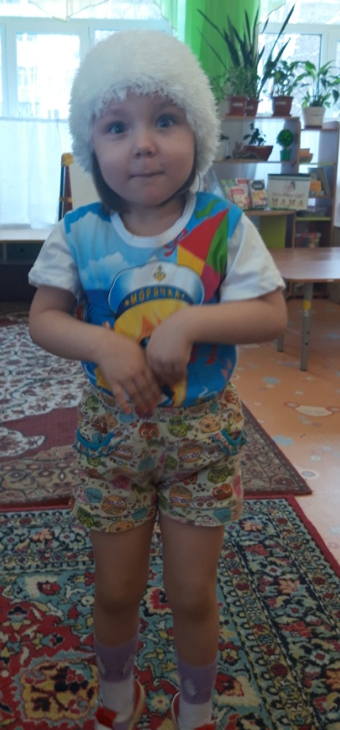
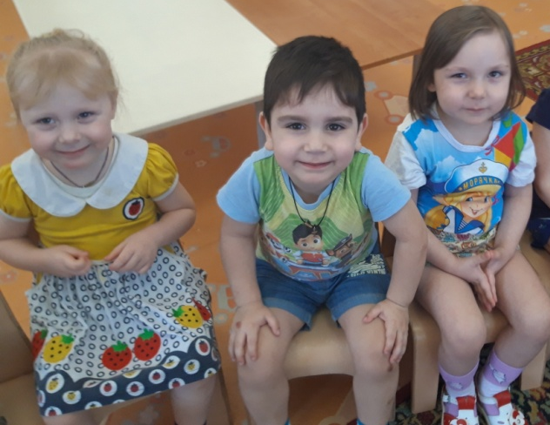
Мимические упражнения и пластические этюды

Slide 17
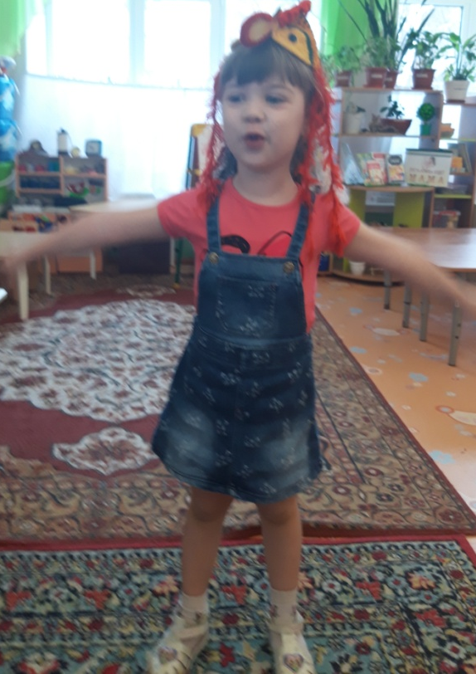
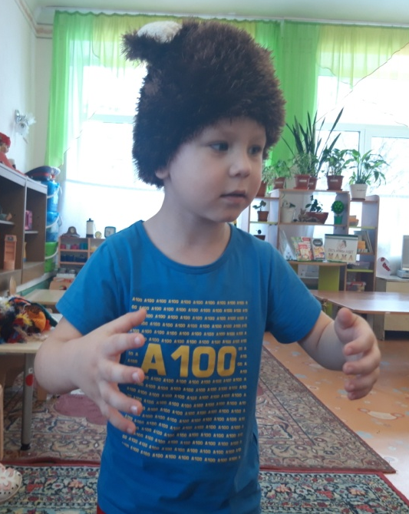
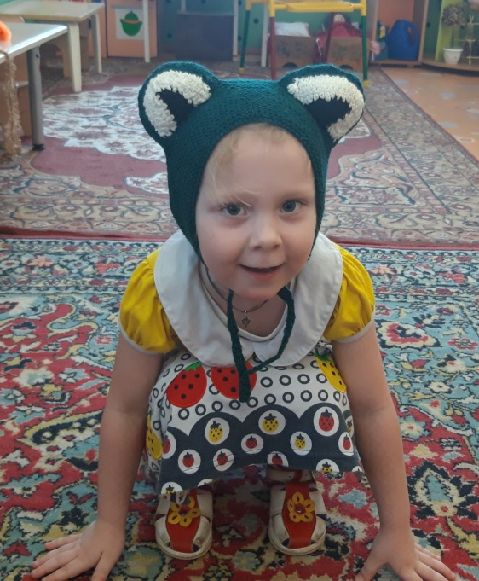
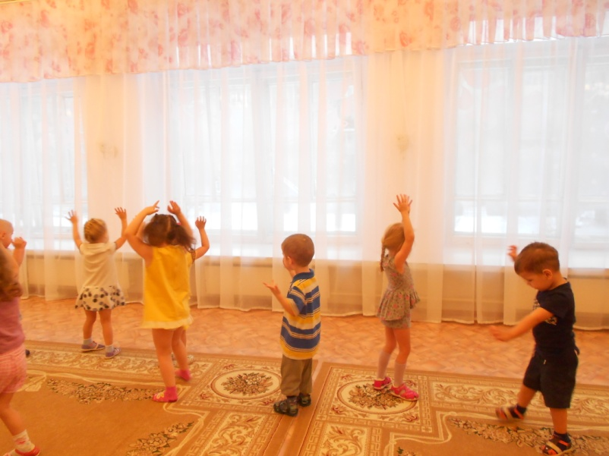

Slide 18
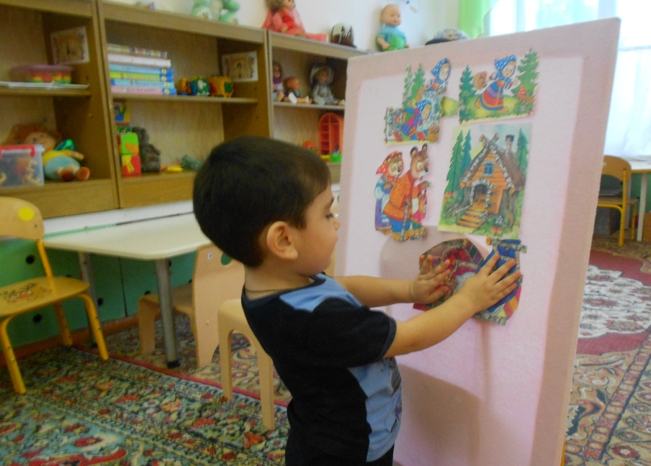
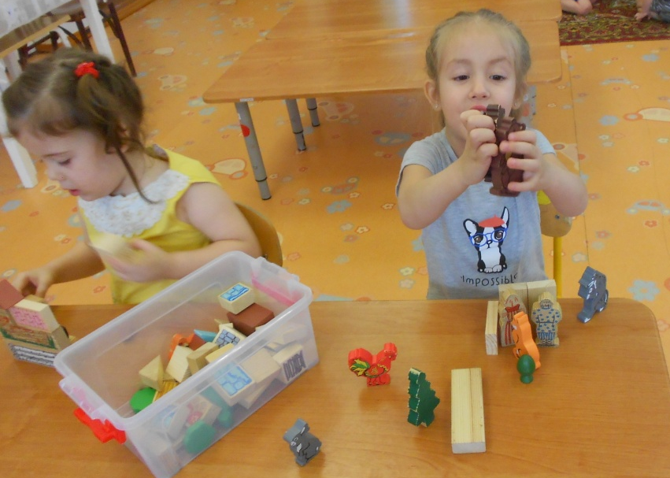
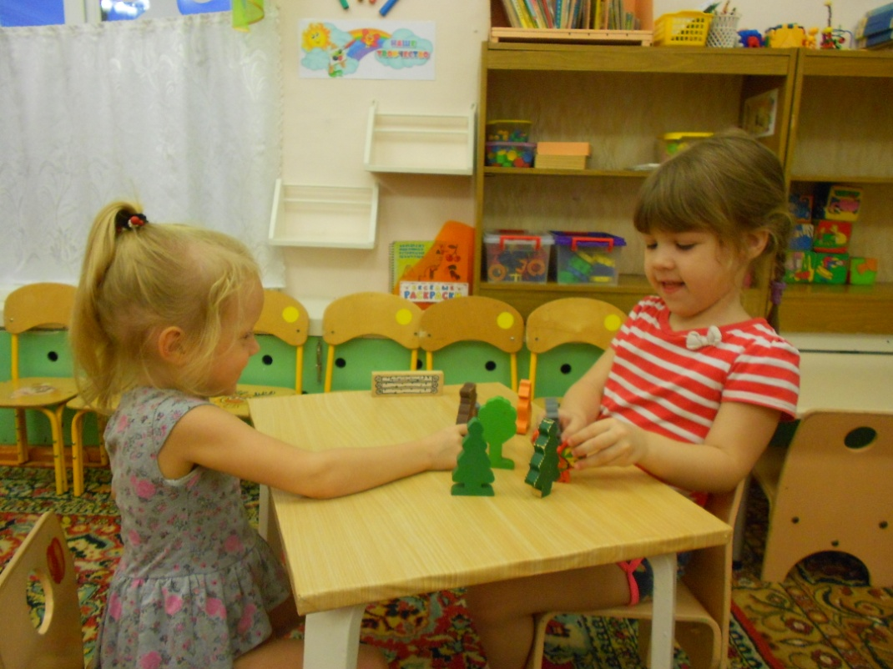
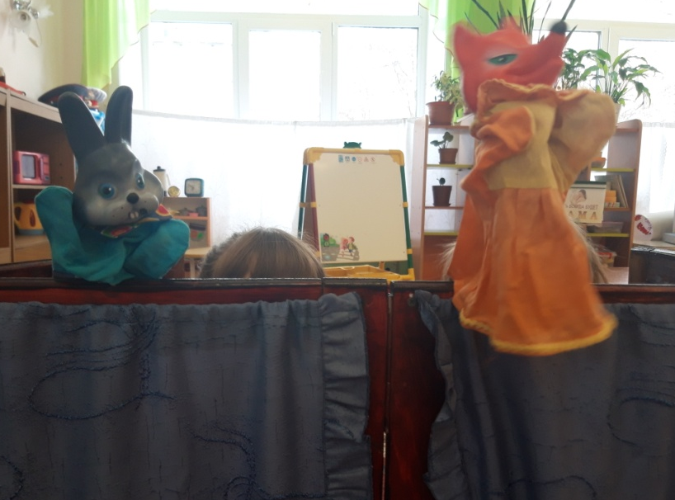
Самостоятельные игры с разными видами театра

Slide 19
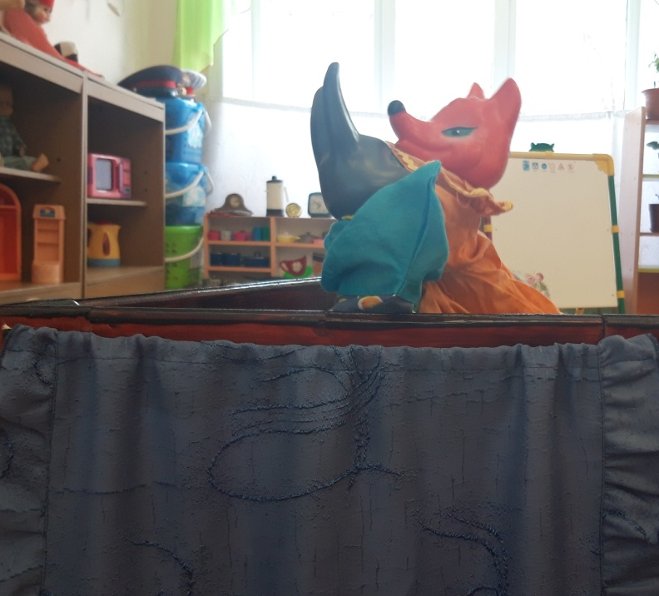
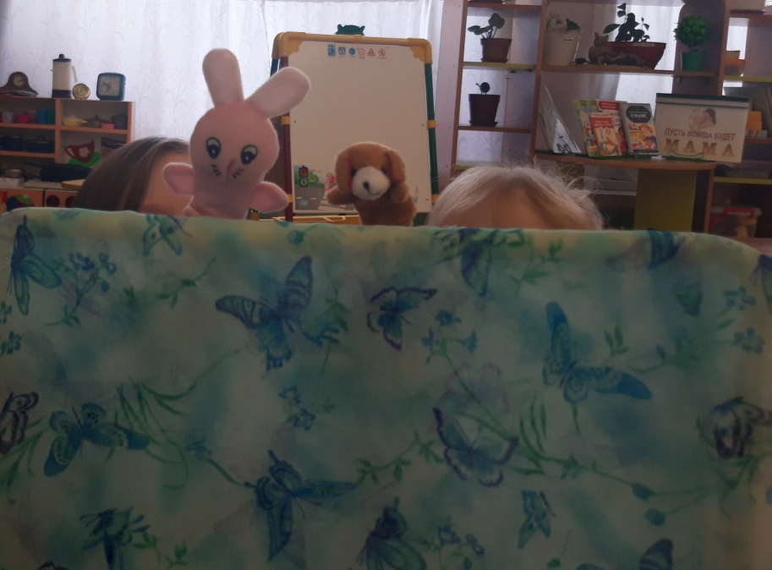
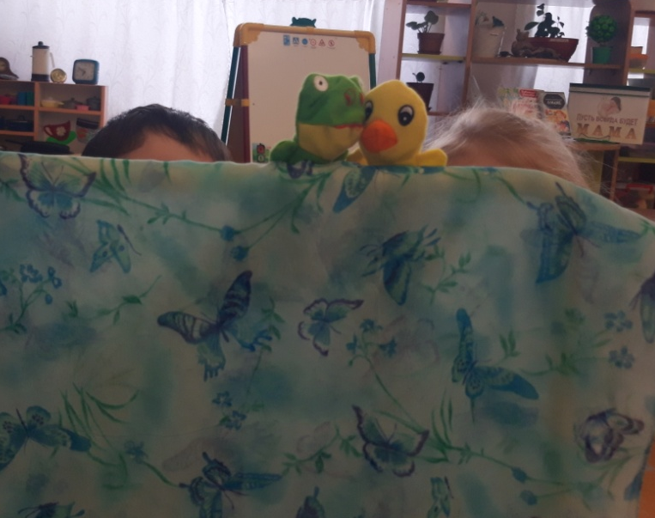

Slide 20
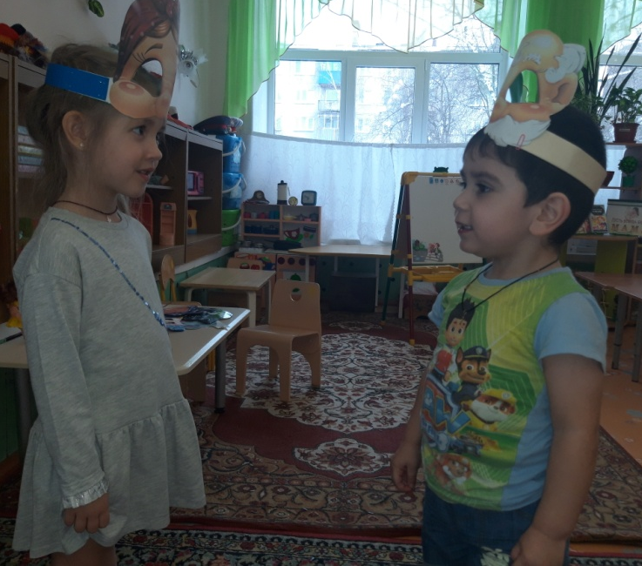
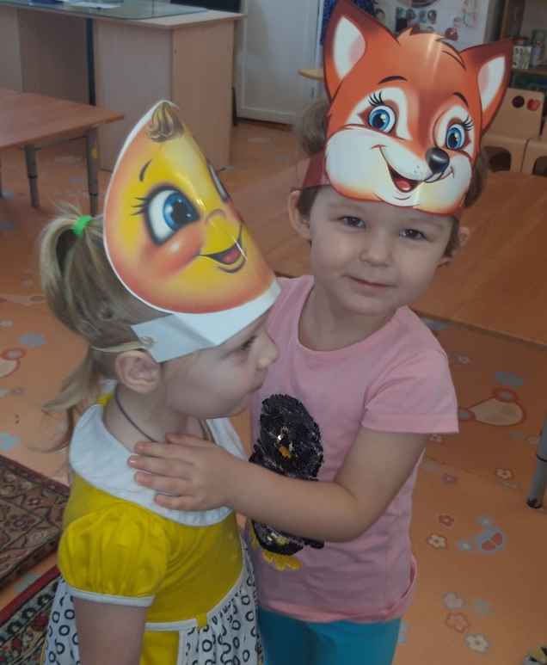

Драматизация р.н. сказок

Slide 21





Slide 22




Slide 23


Slide 24

Спасибо за внимание
и
творческих успехов!

